Slide 1
Anexos
Proposta legislativa nº4/2020 da ADAPCDE sobre o ensino secundário

Slide 2
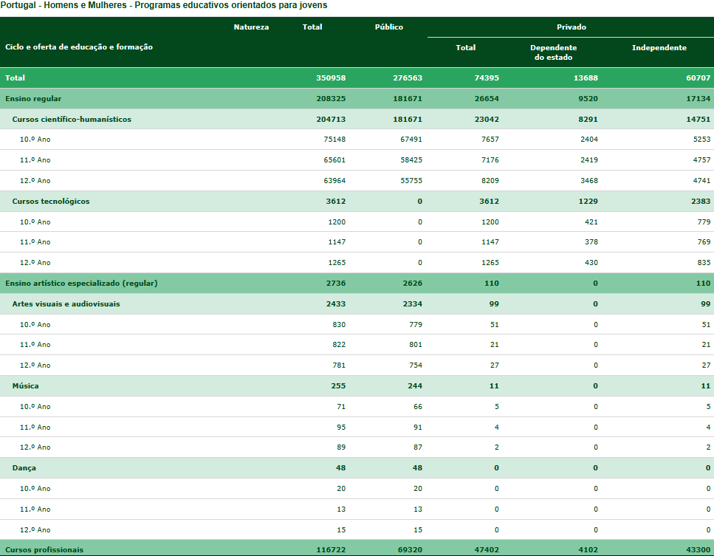
Estatísticas por tipo de cursos/ensino secundário
http://estatisticas-educacao.dgeec.mec.pt/eef/2018/ensino_nao_superior/alunos/secundario.asp

Slide 3
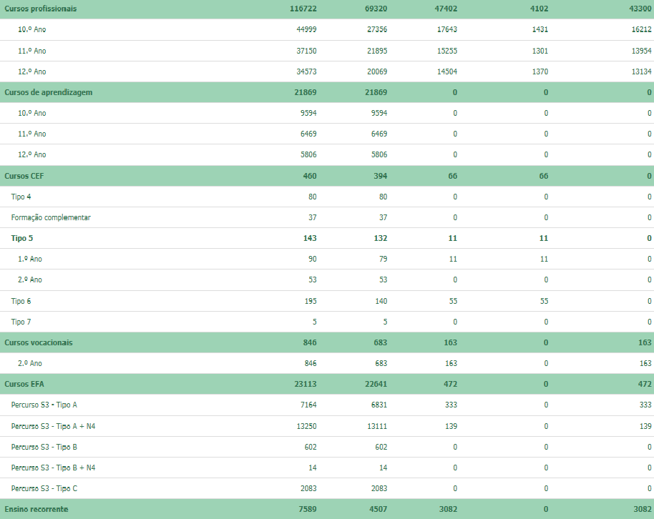
http://estatisticas-educacao.dgeec.mec.pt/eef/2018/ensino_nao_superior/alunos/secundario.asp

Slide 4
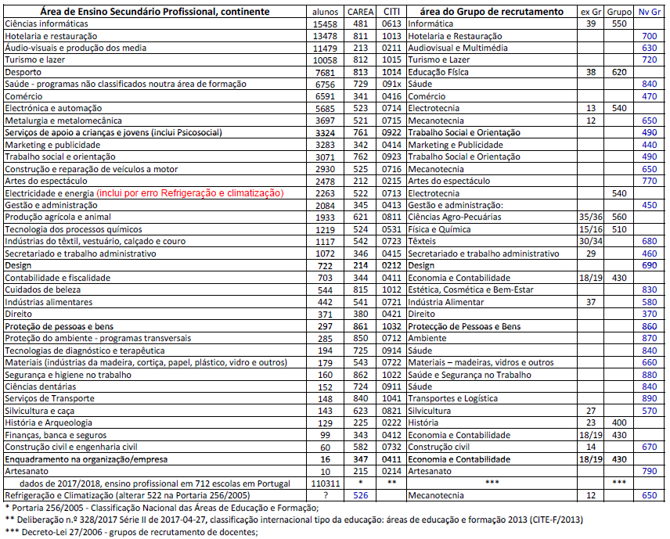

Slide 5
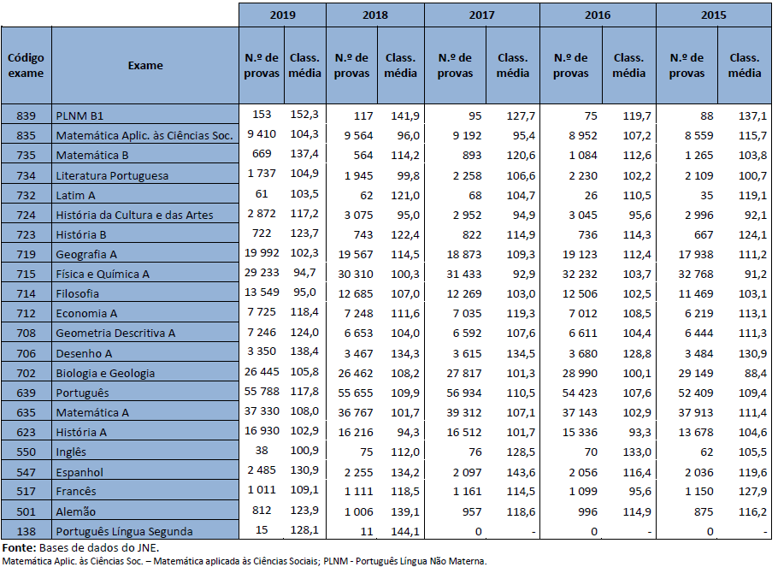
Classificação média (escala 0-200) nos exames nacionais do ensino secundário – cursos científico-humanísticos, 2015 – 2019

Slide 6
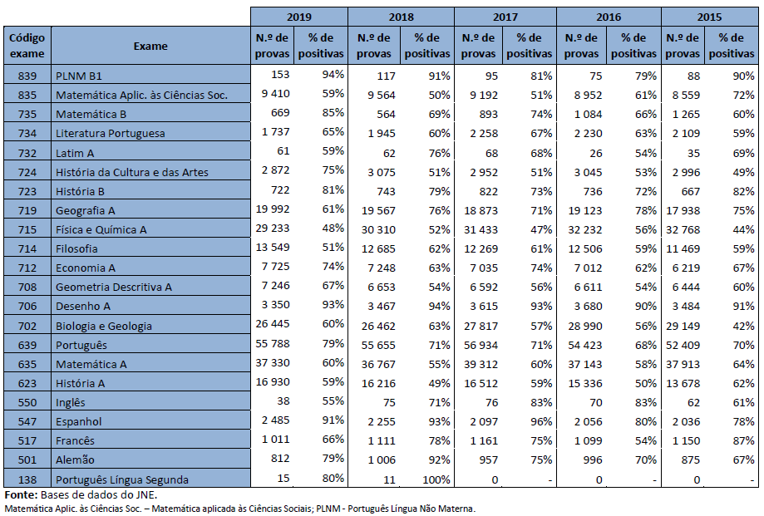
Percentagem de classificações positivas (superiores ou iguais a 95 pontos) nos exames nacionais do ensino secundário - cursos científico-humanísticos, 2015 – 2019

Slide 7
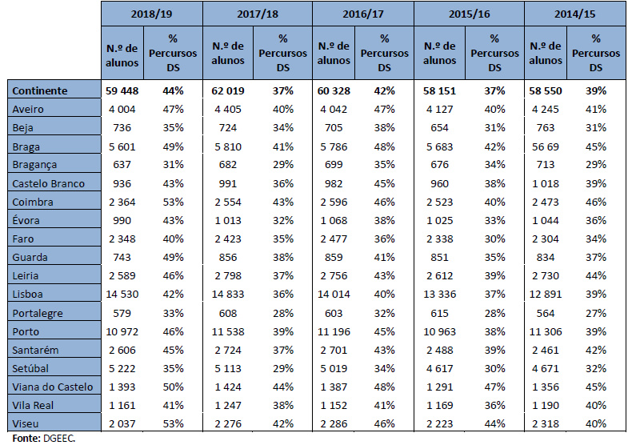
Percentagem de percursos diretos de sucesso (DS) nos cursos científico-humanísticos do ensino secundário, por distrito, 2014/15 – 2018/19

Slide 8
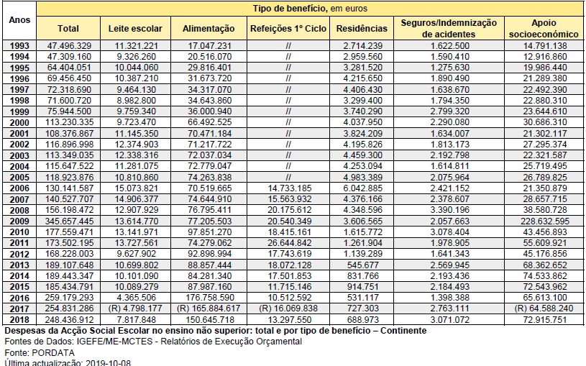
Despesas da Acção Social Escolar no ensino não superior: total e por tipo de benefício – Continente

Slide 9
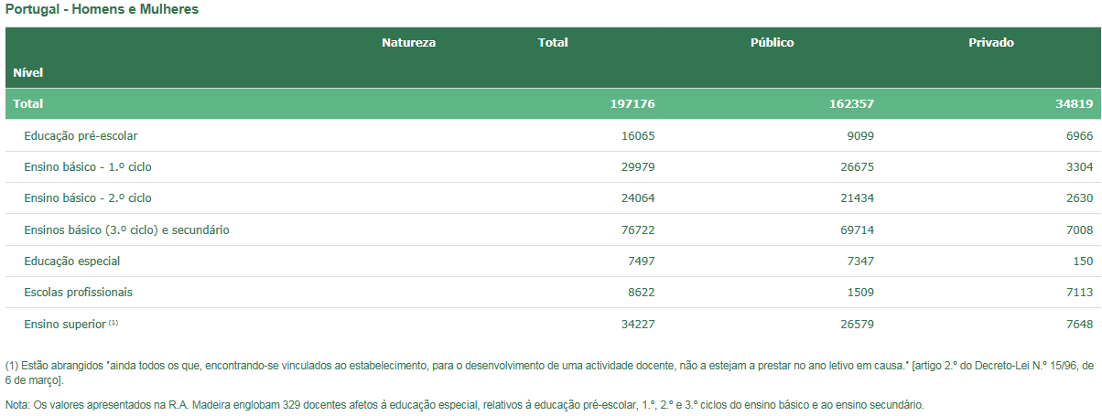
Caracterização geral - pessoal docente em exercício de funções, por natureza do estabelecimento de ensino e nível de ensino
http://estatisticas-educacao.dgeec.mec.pt/eef/2018/caracterizacao_geral/docentes.asp

Slide 10
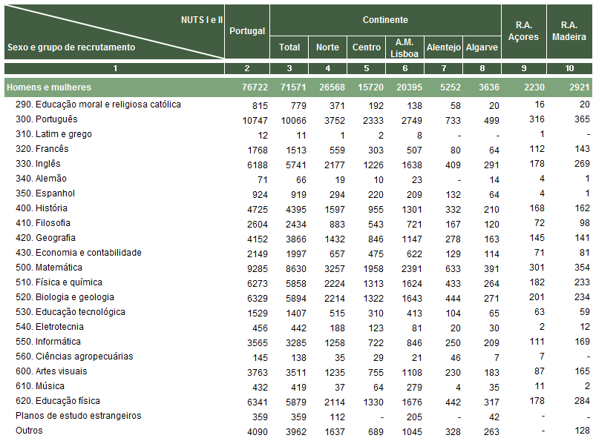
I-C.3.4 - Docentes em exercício de funções, por NUTS I e II, sexo e grupo de recrutamento, 3º ciclo e secundário Fonte - DGEEC-DSEE, 2019, ano de 2017/2018

Slide 11
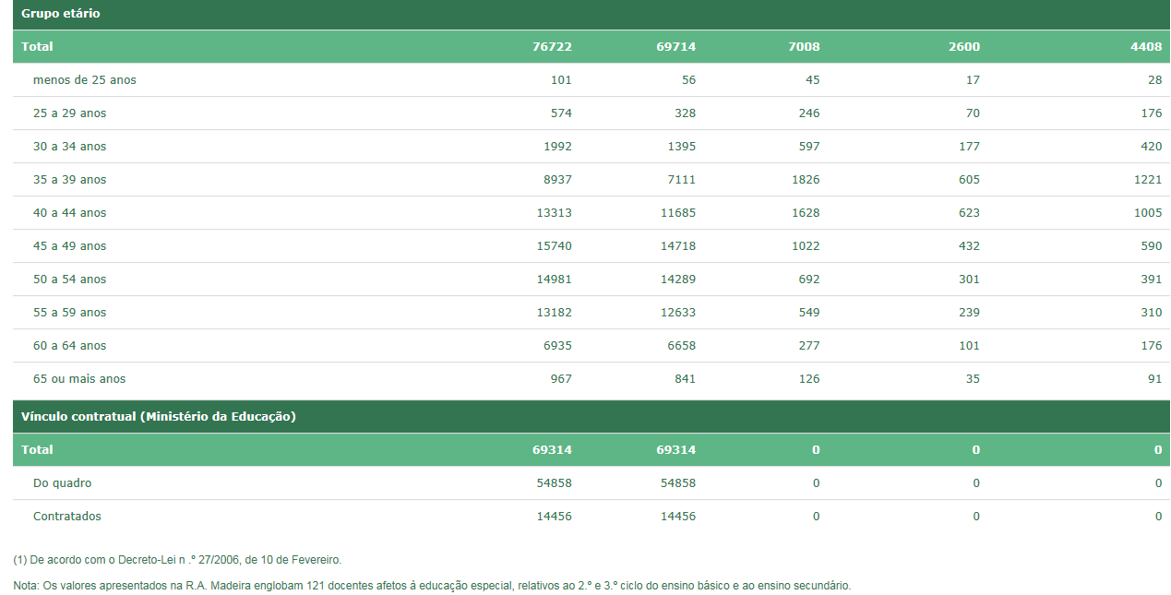
Docentes cont. http://estatisticas-educacao.dgeec.mec.pt/eef/2018/ensino_nao_superior/pessoal_docente/3ciclo_secundario.asp

Slide 12
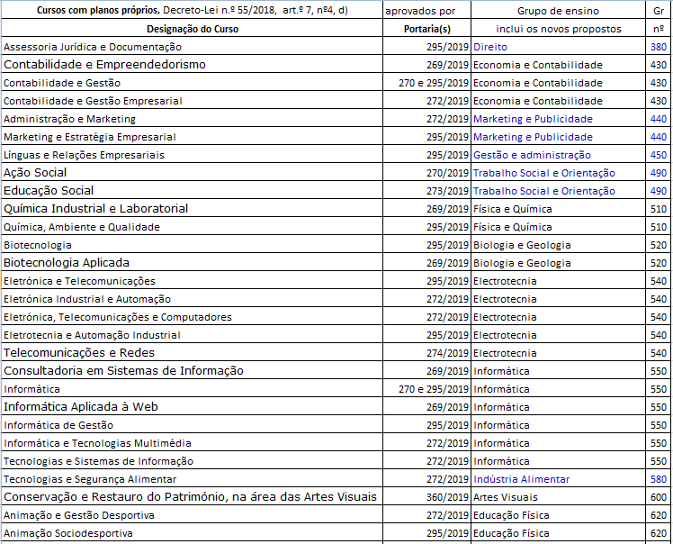
Lista de curso aprovados c/planos próprios

Slide 13
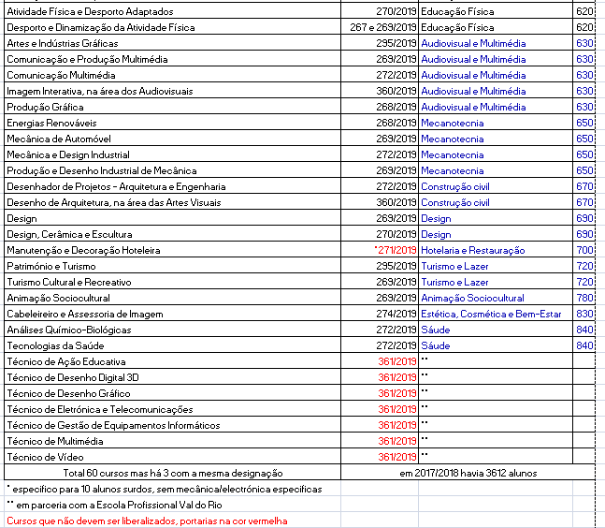
Cont. Lista de curso aprovados c/planos próprios

Slide 14
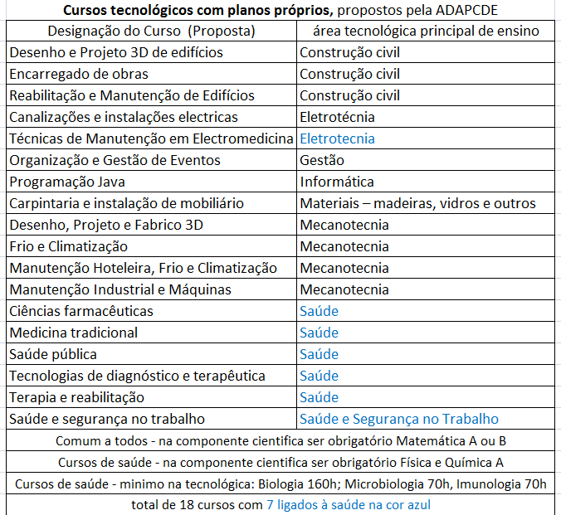

Slide 15
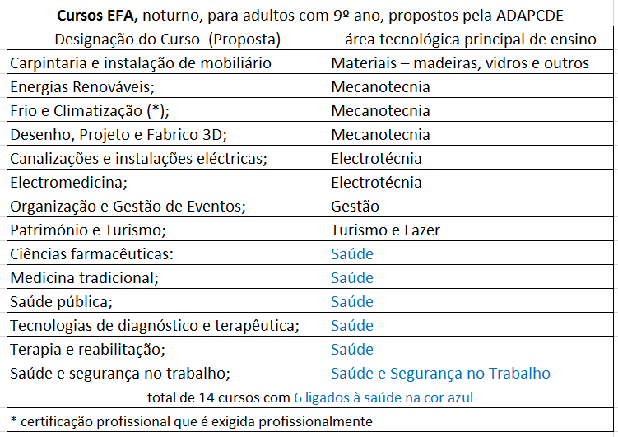

Slide 16
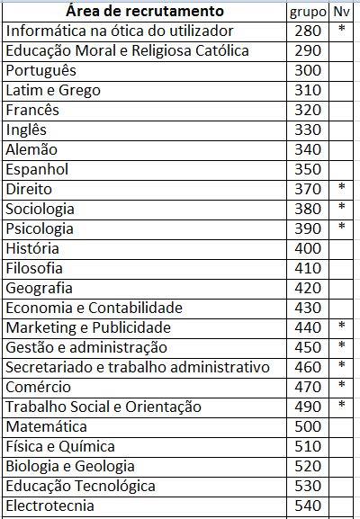
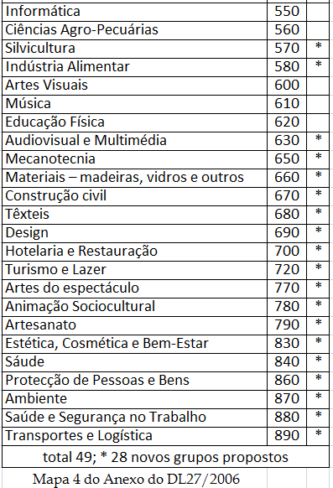
Lista de áreas de recrutamento, a * propostos pela ADAPCDE

